Slide 1
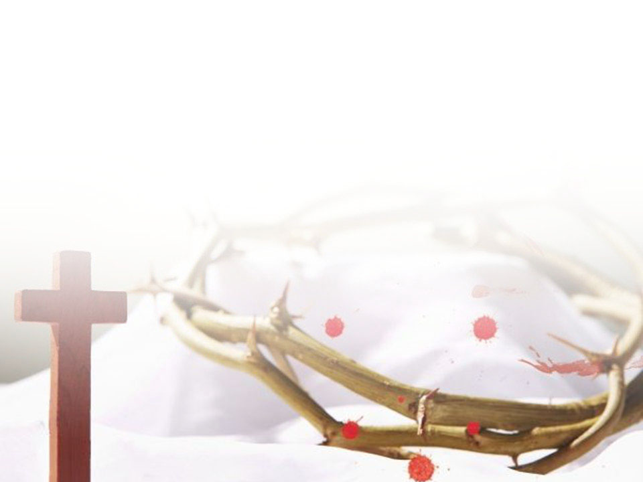
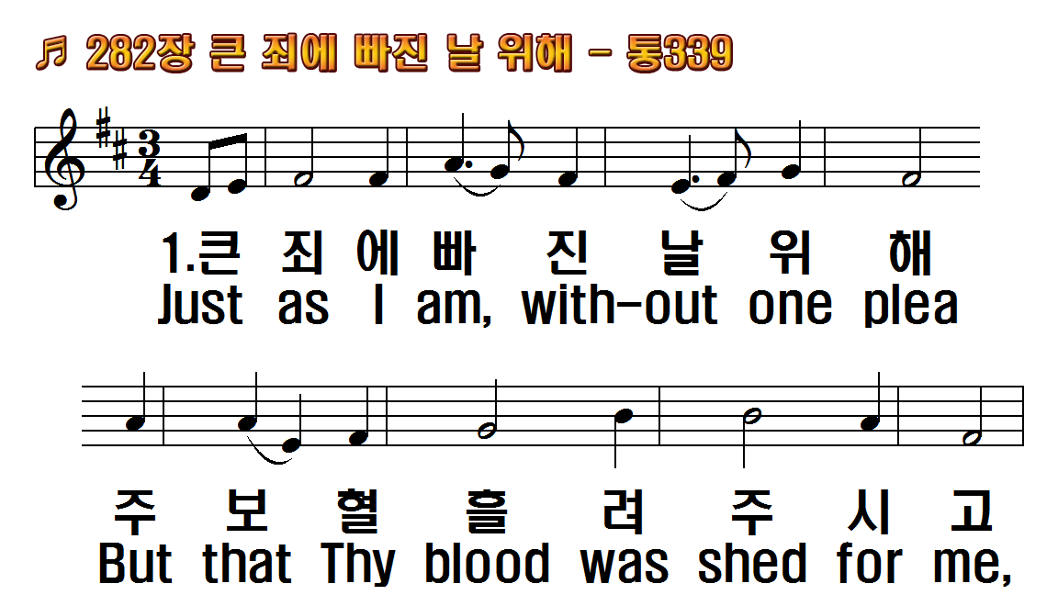
1.큰 죄에 빠진 날
2.내 죄를 씻는
3.큰 죄악 씻기
4.내 죄가 심히
5.죄 용서하여
6.주 예수 베푼
1.Just as I am,
2.Just as I am, and
3.Just as I am,
4.Just as I am,
5.Just as I am,
6.Just as I am, Thy

Slide 2
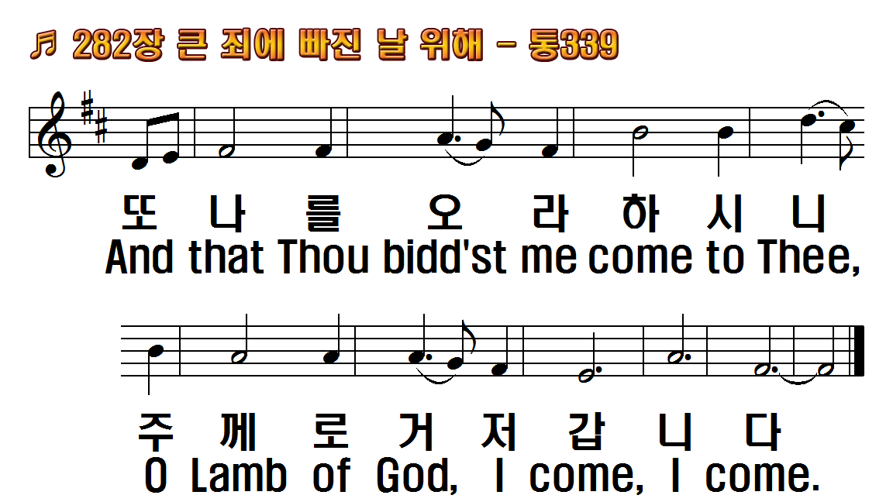
1.큰 죄에 빠진 날
2.내 죄를 씻는
3.큰 죄악 씻기
4.내 죄가 심히
5.죄 용서하여
6.주 예수 베푼
1.Just as I am,
2.Just as I am, and
3.Just as I am,
4.Just as I am,
5.Just as I am,
6.Just as I am, Thy

Slide 3
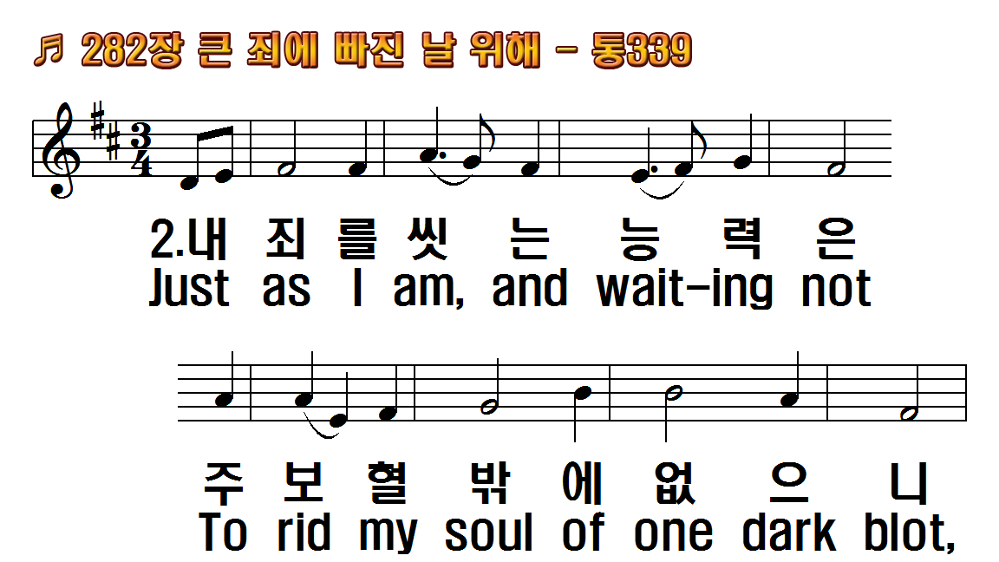
1.큰 죄에 빠진 날
2.내 죄를 씻는
3.큰 죄악 씻기
4.내 죄가 심히
5.죄 용서하여
6.주 예수 베푼
1.Just as I am,
2.Just as I am, and
3.Just as I am,
4.Just as I am,
5.Just as I am,
6.Just as I am, Thy

Slide 4
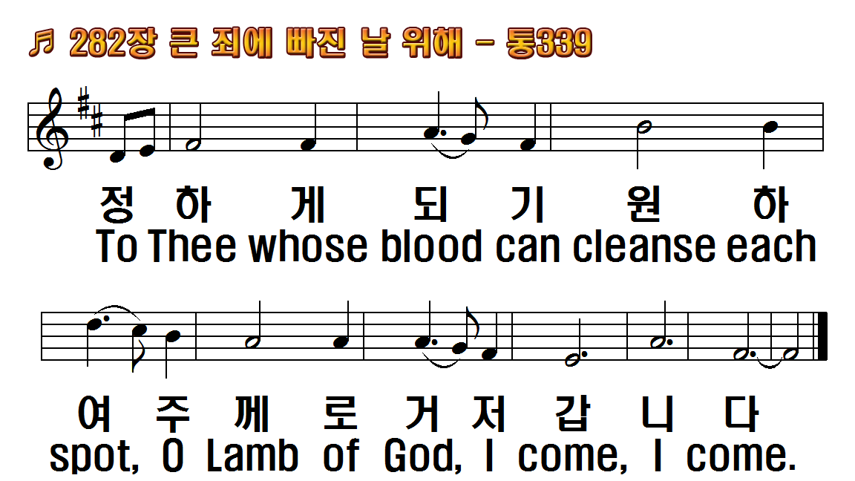
1.큰 죄에 빠진 날
2.내 죄를 씻는
3.큰 죄악 씻기
4.내 죄가 심히
5.죄 용서하여
6.주 예수 베푼
1.Just as I am,
2.Just as I am, and
3.Just as I am,
4.Just as I am,
5.Just as I am,
6.Just as I am, Thy

Slide 5
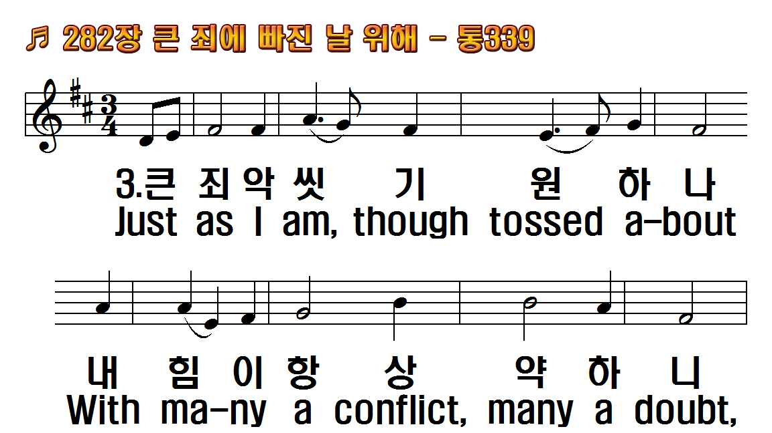
1.큰 죄에 빠진 날
2.내 죄를 씻는
3.큰 죄악 씻기
4.내 죄가 심히
5.죄 용서하여
6.주 예수 베푼
1.Just as I am,
2.Just as I am, and
3.Just as I am,
4.Just as I am,
5.Just as I am,
6.Just as I am, Thy

Slide 6

1.큰 죄에 빠진 날
2.내 죄를 씻는
3.큰 죄악 씻기
4.내 죄가 심히
5.죄 용서하여
6.주 예수 베푼
1.Just as I am,
2.Just as I am, and
3.Just as I am,
4.Just as I am,
5.Just as I am,
6.Just as I am, Thy

Slide 7
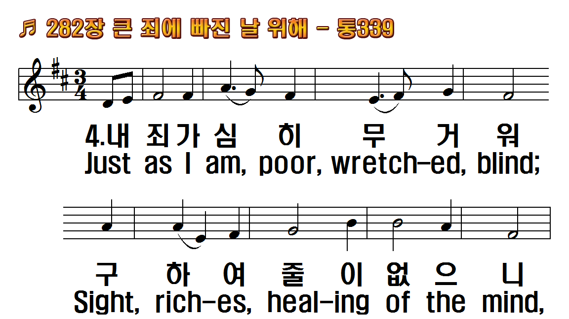
1.큰 죄에 빠진 날
2.내 죄를 씻는
3.큰 죄악 씻기
4.내 죄가 심히
5.죄 용서하여
6.주 예수 베푼
1.Just as I am,
2.Just as I am, and
3.Just as I am,
4.Just as I am,
5.Just as I am,
6.Just as I am, Thy

Slide 8
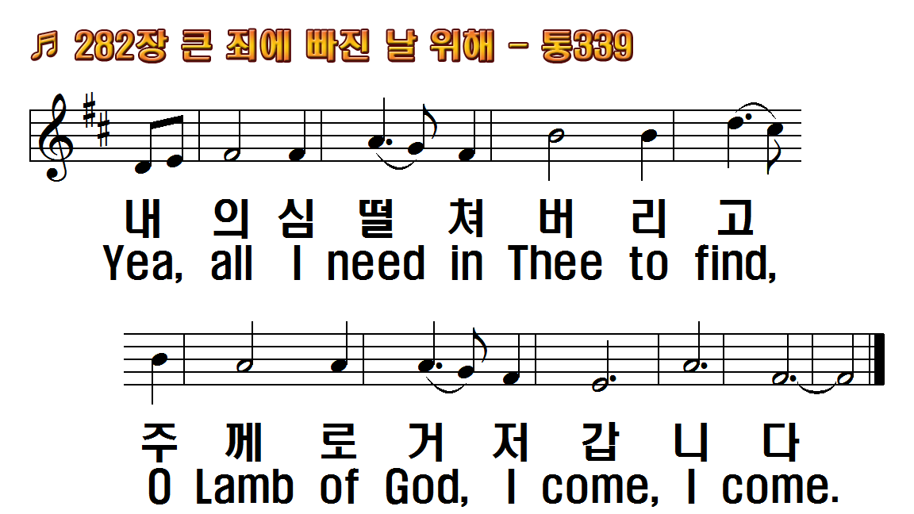
1.큰 죄에 빠진 날
2.내 죄를 씻는
3.큰 죄악 씻기
4.내 죄가 심히
5.죄 용서하여
6.주 예수 베푼
1.Just as I am,
2.Just as I am, and
3.Just as I am,
4.Just as I am,
5.Just as I am,
6.Just as I am, Thy

Slide 9
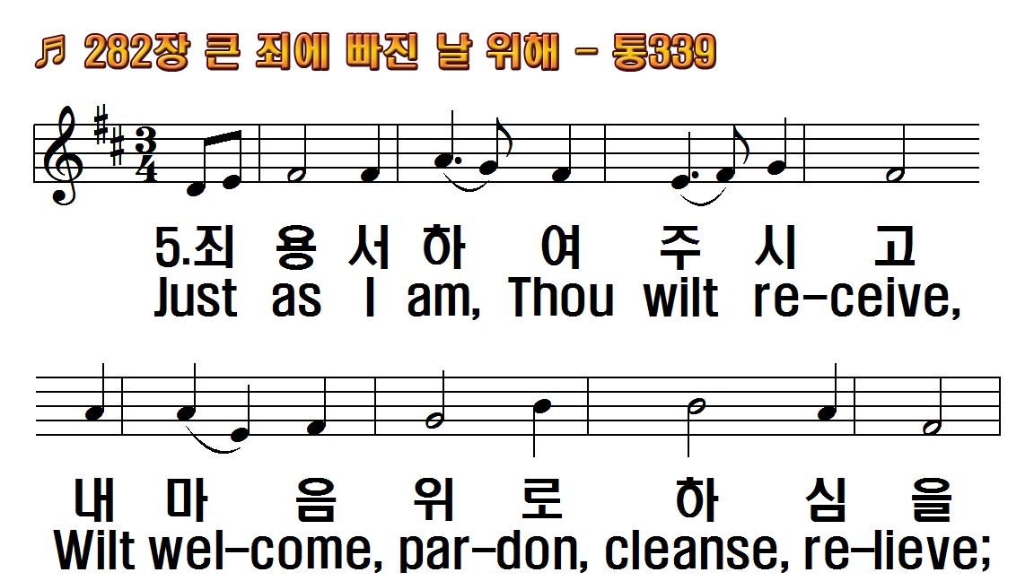
1.큰 죄에 빠진 날
2.내 죄를 씻는
3.큰 죄악 씻기
4.내 죄가 심히
5.죄 용서하여
6.주 예수 베푼
1.Just as I am,
2.Just as I am, and
3.Just as I am,
4.Just as I am,
5.Just as I am,
6.Just as I am, Thy

Slide 10
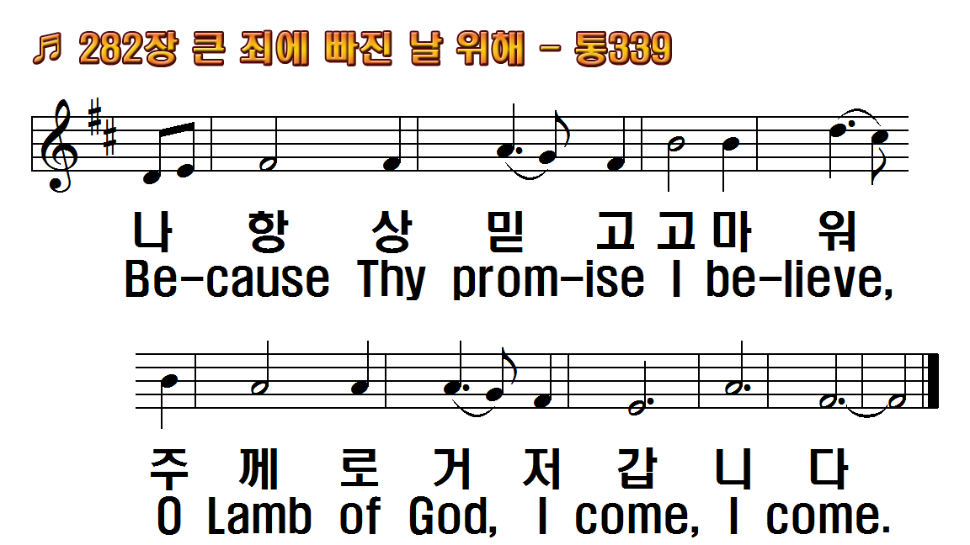
1.큰 죄에 빠진 날
2.내 죄를 씻는
3.큰 죄악 씻기
4.내 죄가 심히
5.죄 용서하여
6.주 예수 베푼
1.Just as I am,
2.Just as I am, and
3.Just as I am,
4.Just as I am,
5.Just as I am,
6.Just as I am, Thy

Slide 11
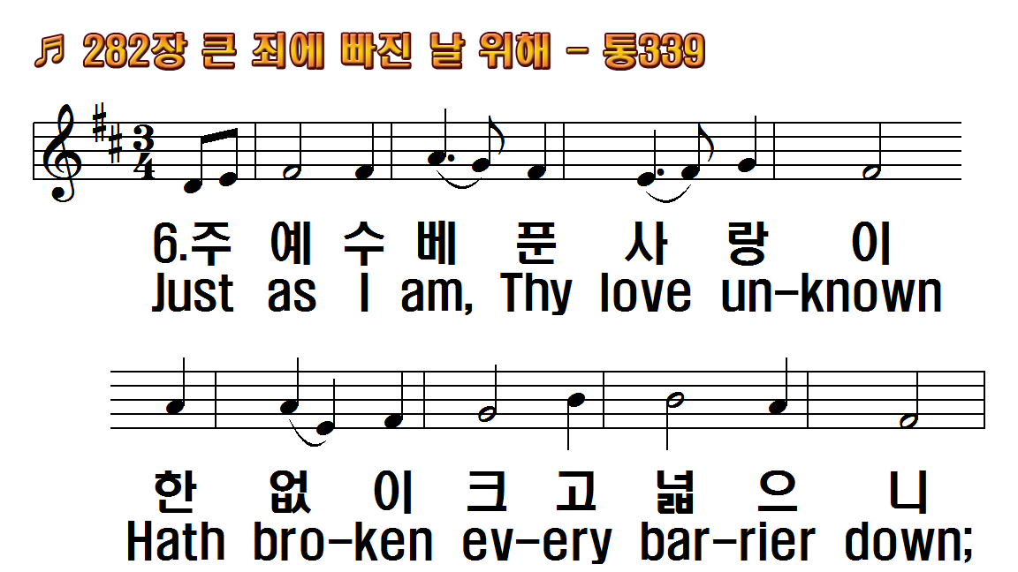
1.큰 죄에 빠진 날
2.내 죄를 씻는
3.큰 죄악 씻기
4.내 죄가 심히
5.죄 용서하여
6.주 예수 베푼
1.Just as I am,
2.Just as I am, and
3.Just as I am,
4.Just as I am,
5.Just as I am,
6.Just as I am, Thy

Slide 12
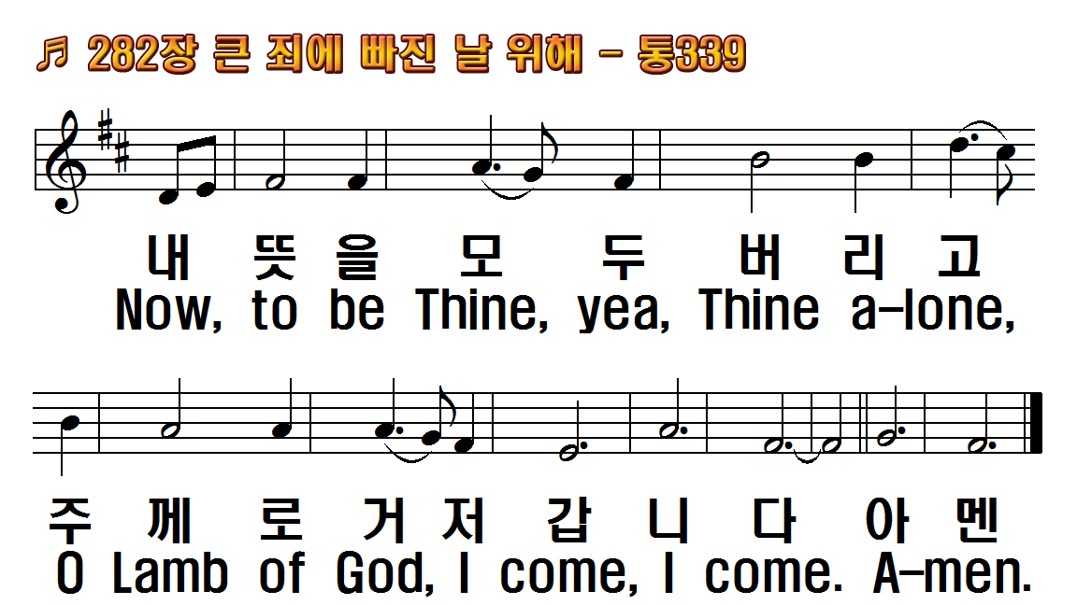
1.큰 죄에 빠진 날
2.내 죄를 씻는
3.큰 죄악 씻기
4.내 죄가 심히
5.죄 용서하여
6.주 예수 베푼
1.Just as I am,
2.Just as I am, and
3.Just as I am,
4.Just as I am,
5.Just as I am,
6.Just as I am, Thy

Slide 13
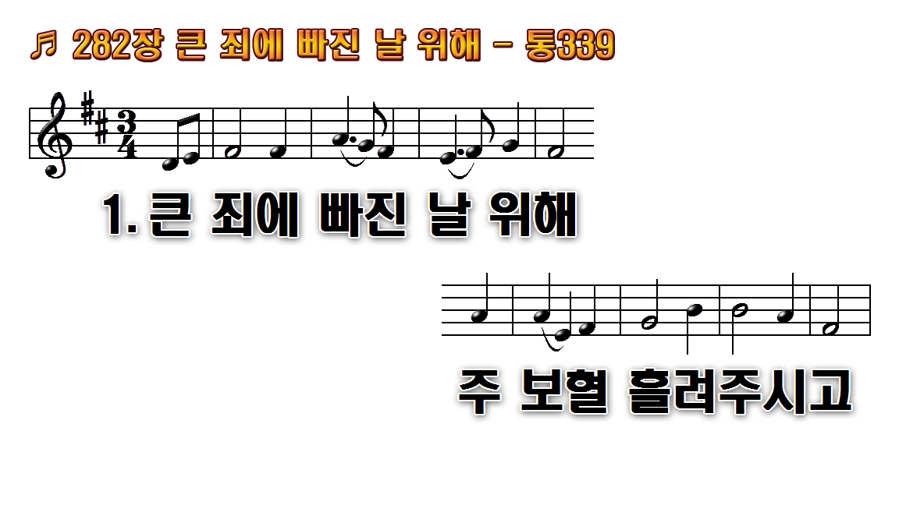
1.큰 죄에 빠진 날
2.내 죄를 씻는
3.큰 죄악 씻기
4.내 죄가 심히
5.죄 용서하여
6.주 예수 베푼

Slide 14
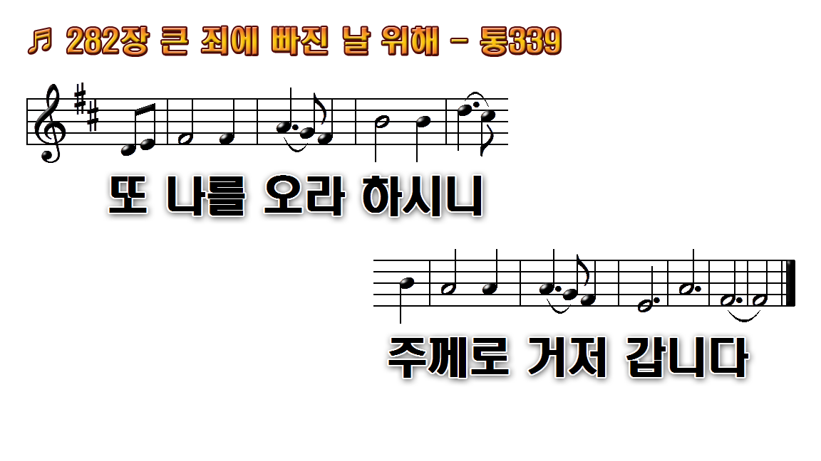
1.큰 죄에 빠진 날
2.내 죄를 씻는
3.큰 죄악 씻기
4.내 죄가 심히
5.죄 용서하여
6.주 예수 베푼

Slide 15
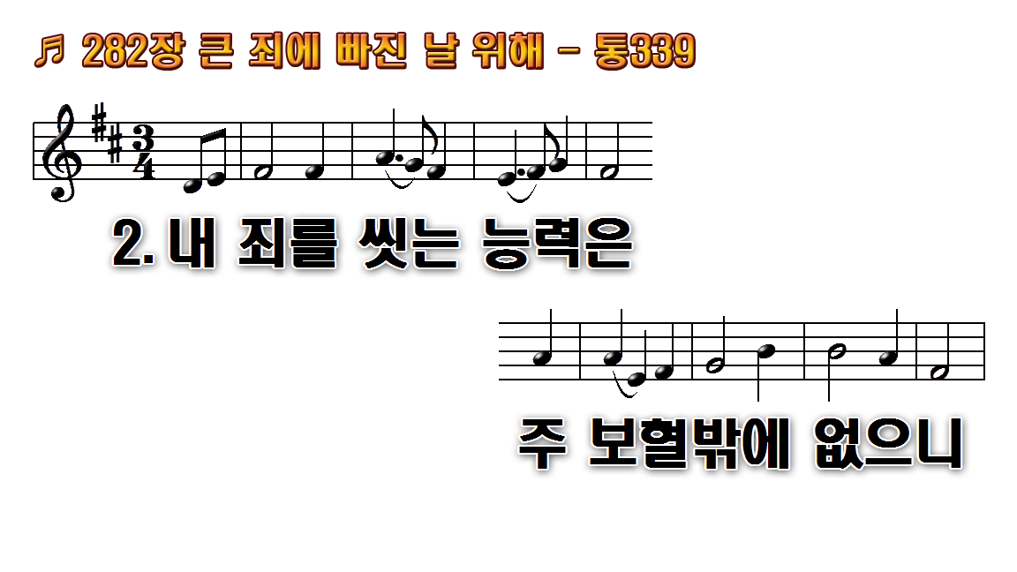
1.큰 죄에 빠진 날
2.내 죄를 씻는
3.큰 죄악 씻기
4.내 죄가 심히
5.죄 용서하여
6.주 예수 베푼

Slide 16
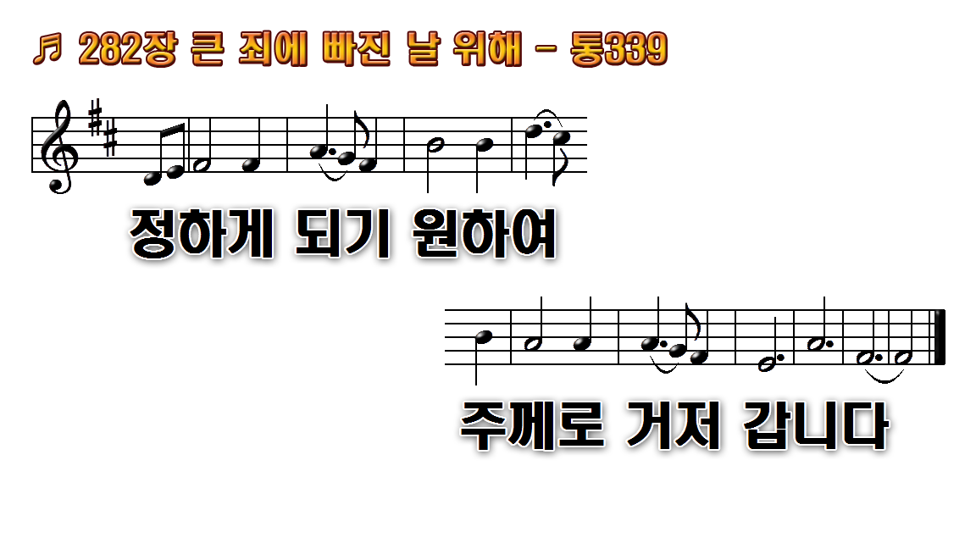
1.큰 죄에 빠진 날
2.내 죄를 씻는
3.큰 죄악 씻기
4.내 죄가 심히
5.죄 용서하여
6.주 예수 베푼

Slide 17
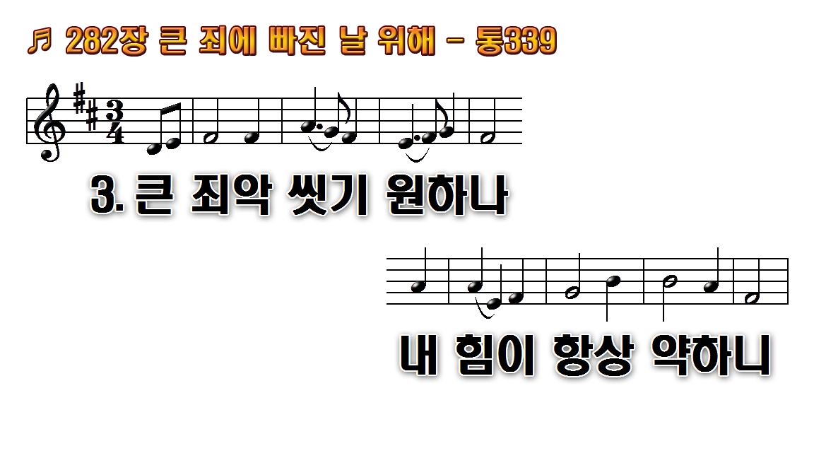
1.큰 죄에 빠진 날
2.내 죄를 씻는
3.큰 죄악 씻기
4.내 죄가 심히
5.죄 용서하여
6.주 예수 베푼

Slide 18

1.큰 죄에 빠진 날
2.내 죄를 씻는
3.큰 죄악 씻기
4.내 죄가 심히
5.죄 용서하여
6.주 예수 베푼

Slide 19
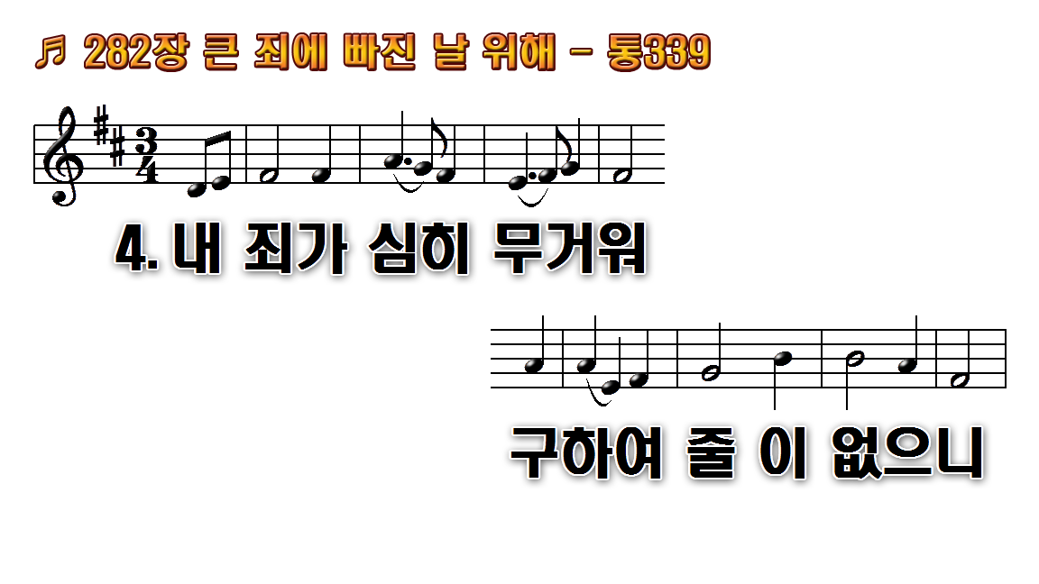
1.큰 죄에 빠진 날
2.내 죄를 씻는
3.큰 죄악 씻기
4.내 죄가 심히
5.죄 용서하여
6.주 예수 베푼

Slide 20

1.큰 죄에 빠진 날
2.내 죄를 씻는
3.큰 죄악 씻기
4.내 죄가 심히
5.죄 용서하여
6.주 예수 베푼

Slide 21
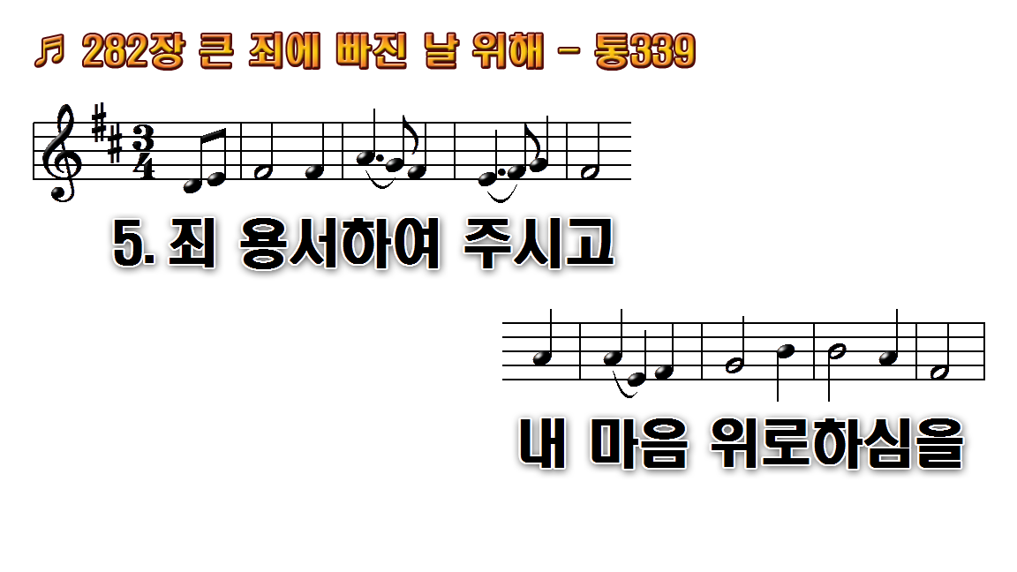
1.큰 죄에 빠진 날
2.내 죄를 씻는
3.큰 죄악 씻기
4.내 죄가 심히
5.죄 용서하여
6.주 예수 베푼

Slide 22

1.큰 죄에 빠진 날
2.내 죄를 씻는
3.큰 죄악 씻기
4.내 죄가 심히
5.죄 용서하여
6.주 예수 베푼

Slide 23
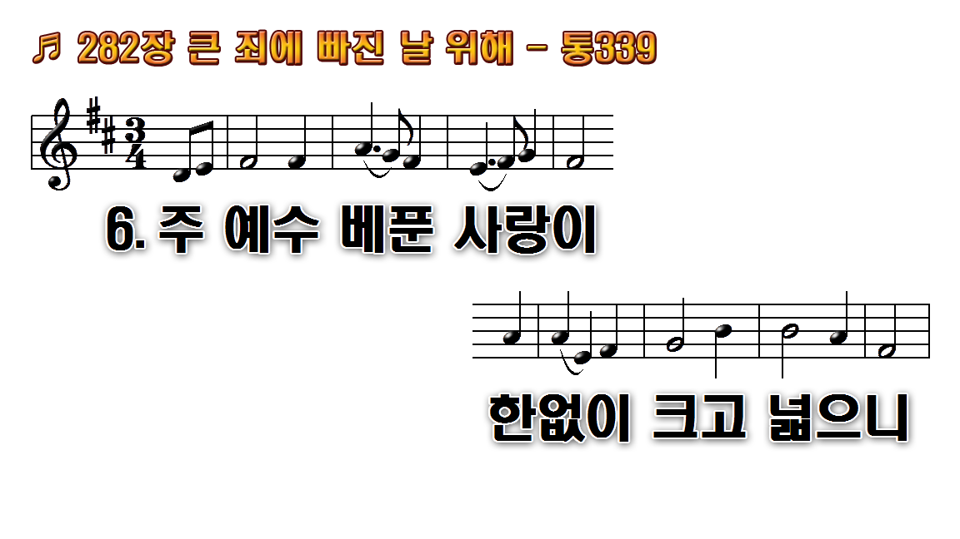
1.큰 죄에 빠진 날
2.내 죄를 씻는
3.큰 죄악 씻기
4.내 죄가 심히
5.죄 용서하여
6.주 예수 베푼

Slide 24
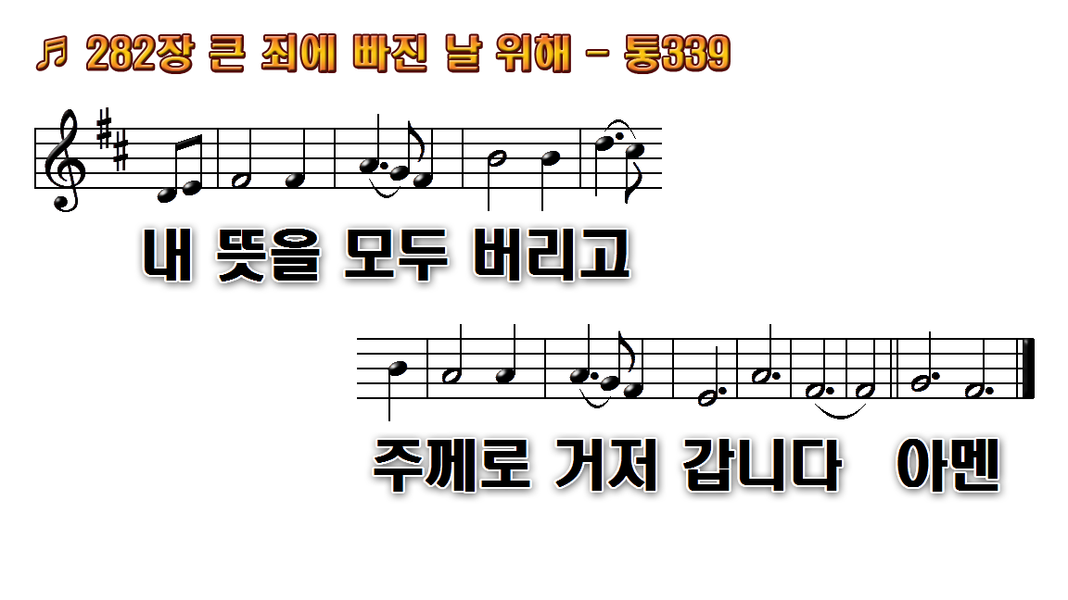
1.큰 죄에 빠진 날
2.내 죄를 씻는
3.큰 죄악 씻기
4.내 죄가 심히
5.죄 용서하여
6.주 예수 베푼

